Slide 1
光的发展历史
光在科技和人类生活中发挥着重要作用，手机，电视，电脑、数码相机、打印机、LED屏等显示技术是光学发展的产物；同时，光带动了通信技术、生物学、材料学等学科的快速发展。
量子力学和狭义相对论，也是在人类关于光的研究中诞生和发展的。

Slide 2
光学的发展历史，可分为五个时期 ：
1．萌芽时期 ；
2．几何光学时期；
3．波动光学时期 ；
4．量子光学时期 ；
5．现代光学时期 。

Slide 3
萌芽时期
约公元前400多年，中国的《墨经》中记录了世界上最早的光学知识。叙述了影自的定义和生成，光的直线传播性和针孔成像，并且以严谨的文字讨论了光在平面镜、凹球面镜和凸球面镜中物和像的关系。
古希腊的欧几里德（公元前330—275）也提出了光的直线传播性。

Slide 4
几何光学时期
光的反射定律和折射定律的建立，为几何光学奠定了基础。同时为了扩大人眼的观察能力，出现了望远镜等光学仪器。
牛顿用磨制的三棱镜发现了光的色散现象，证明了白光是由各种色光复合而成的。牛顿还发现了牛顿环，牛顿环是光具有波动性的最好证明之一，但是，因为牛顿在关于光的本性的讨论中倾向于微粒说，所以未能对光的以上性质加以进一步的探讨。

Slide 5
波动光学时期
和牛顿同时代的惠更斯主张光的波动说。英国医生托马斯杨的双缝实验证实了光的波动性，菲涅尔利用杨的干涉原理补充了惠更斯原理，提出了惠更斯——菲涅耳原理，解释了光的衍射现象。 此外，马吕斯对光的偏振的研究完善了波动说的内容。
此后，法拉第、麦克斯韦和赫兹的工作，证实了光是一种电磁现象。

Slide 6
量子光学时期
光电效应和康普顿效应证实了光子的存在，光的量子性开始受到关注。至此，对光有了全面的认识：光具有波动性和粒子性的波粒二象性。
现代光学时期
上世纪五十年代以来，尤其是在激光问世以后，光学和许多科学技术领域紧密结合，相互渗透，派生了不少崭新的分支学科，因此光学开始了一个新的发展时期，成为现代物理学和现代科学技术的前沿阵地之一 。

Slide 7
从上面讲述的光学的发展历史看，从牛顿的微粒说、惠更斯的波动说、麦克斯韦的电磁波动说、爱因斯坦的光量子说，再到波粒二象性，人类对光的认识体现了辩证法的思想：对事物的本质认识是永无止境的，体现了自然辩证法的朴素思想：矛盾的统一性。

Slide 8
11.1 光的相干性
一、光矢量
广义：电磁波
1、光
狭义： 可见光，电磁波中的狭窄波段
电 磁 波 谱
频率
红外 紫外
长波无线电波
可见光
射 线
760nm
400nm
短波无线电波
X射线
波长

Slide 9
平面电磁波
光学中常把电场强度E代表光振动，并把E矢量称为光矢量。
二、光的相干性
1、光的相干条件
1
2
P

Slide 10
干涉光强
平方
合光强
干涉项
1）频率相同；
2）振动方向相同；
3）恒定的位相差。

Slide 11
2、相干光的获得
问大家一个问题：教室的日光灯能否发生干涉？
普通光源发光机理：自发辐射
激发态
普通光源发光：原子发光是断续的，不同原子发光的频率、振动方向都是随机的，在相位上更没有固定关系。
特点：间歇性，随机性
跃迁
自发辐射
基态
原子能级及发光跃迁

Slide 12
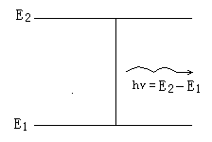
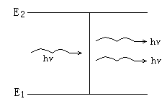
获得相干光的方法
(1) 激光：产生机理不同，具有相干性
普通光源：自发辐射
激光：受激辐射
频率
完全相同
相位
偏振态
传播方向
(2)普通光源获得相干光
思路：将同一点光源、某一时刻发出的光分成两束，再引导其相遇叠加

Slide 13
由普通光源获得相干光的途径
1 波阵面分割法
2 振幅分割法
I₁
I₂
I
光源
*
薄膜
平行平面膜，劈尖，牛顿环
波阵面
杨氏双缝，菲涅尔双面镜，洛埃镜

Slide 14
11.2 双缝干涉
原理：
同一光源的一束光分割为两束或多束光，使之经过不同路径后相遇而产生干涉。
光源
波阵面分割法
*

Slide 15
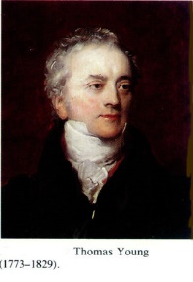
一、杨氏双缝实验
英国医生兼物理学家托马斯-杨（T.Yang) 于1801年首先成功地进行了光干涉实验，并观察到了干涉条纹，证实了光的波动说。
杨本身是个医生，热爱物理学，在行医之余，他也花了许多时间研究物理。牛顿曾在其《光学》的论著中提出光是由微粒组成的，在之后的近百年时间内，人们对光学的认识几乎停滞不前，直到托马斯·杨的双缝实验，开启对光的本质的认识，为后来的研究者指明了方向。

Slide 16
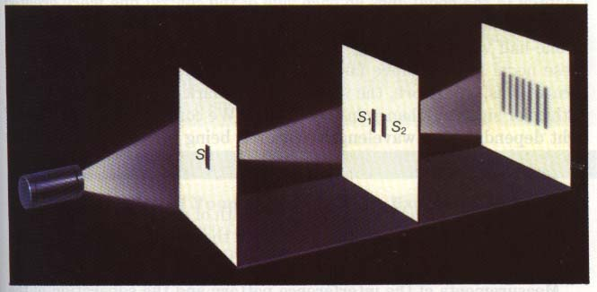
1.实验装置

Slide 17
2.干涉规律（分波阵面法）
p
d >>λ ，
D >> d
（d∼ 10 ⁻⁴ m，
D∼1m）
波程差:
相位差：
设两列光波的波动方程分别为：

Slide 18
干涉的加强减弱条件：
相位差：
加强
减弱
p
波程差：
ϕ₁=ϕ₂
加强
减弱
明纹
暗纹

Slide 19
二、条纹特点：
条纹间距
1. 是一系列平行的明暗相间的直条纹；
2. θ 不太大时条纹等间距；
3. 中间级次低；
某条纹级次 = 该条纹相应的波程差 Δr /λ
明纹: ±k ，k =0, 1, 2, 3 … (整数级)
暗纹: ±(2k+1)/2 (半整数级)

Slide 20
讨论
条纹间距
明纹
暗纹

Slide 21
一定时，若 变化，则 将怎样变化？
1.

Slide 22
一定时，
2. 条纹间距 与 的关系如何？

Slide 23
三、双缝干涉光强分布
平方
合光强
干涉项
其中
若
（相干光的初相相同！）

Slide 24
光 强 分 布 图
0,1,2,3, 等明条纹

Slide 25
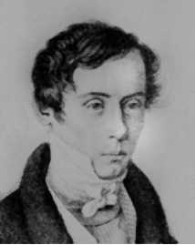
四、菲涅耳双面镜
在杨氏做完双缝实验不久，曾有人持反对态度，认为该实验中的干涉图样也许是由于光经过狭缝边时发生的复杂变化而引起的。时隔几年之后，法国物理学家菲涅耳进行了著名的“菲涅耳双面镜”实验，也发现了干涉现象，再次令人信服地证明了光的波动性。

Slide 26
P

Slide 27
五、劳埃镜
P
暗纹?
L
M
• 反射光：
说
明
由光疏介质射向光密介质
有半波损失
由光密介质射向光疏介质
无半波损失
• 透射光：
无半波损失

Slide 28
例1、在双缝干涉实验中，若单色光源S到两缝的距离相等，则观察屏上中央明纹中心位于图中O处，现将光源S向下移动到示意图中的S’处，则（D）
（A）中央明条纹向下移动，且条纹间距不变；
（B）中央明条纹向上移动，且条纹间距增大；
（C）中央明条纹向下移动，且条纹间距增大；
（D）中央明条纹向上移动，且条纹间距不变。

Slide 29
例2 以单色光照射到相距为0.2mm的双缝上，双缝与屏幕的垂直距离为1m.
(1) 从第一级明 纹 到同侧 的第四级明 纹的距离为7.5mm,求单色光的波长;
(2) 若入射光的波长为600nm,求相邻两明纹间的距离.
解：（1）
（2）

Slide 30
11.3 光程与光程差
前面的学习我们知道：相干光干涉加强或减弱，取决于两束光的位相差。如果两束光在真空中传播，光的叠加则决定于这两束光的波程差。
如果两束在不同介质中传播，相干光叠加则是否还是由波程差决定呢？
*
首先看一下光在介质中的波长
P
*

Slide 31
一、光在介质中的波长
介质的折射率
光在媒质中的速度
媒质中的波长
真空
结论：光在介质中波长变短，真空中波长最长，波速最大
n

Slide 32
问题：如果光在介质中，比如S1和S2到达P点的位相差？
括号里面是媒质折射率n与光的几何路程r的乘积

Slide 33
三、光程
1、定义
媒质折射率n与光的几何路程r的乘积
当光经历几种介质时：
λ
……
光程
2、物理意义
光程就是光在媒质中通过的几何路程 , 按波（的个）数相等折合到真空中的路程。

Slide 34
媒质中的波数
真空的波数
把媒质中的路程折算到真空中的光程, 便于计算相位差

Slide 35
3、光程差与位相差
*
光程差
P
*
干涉加强
干涉减弱

Slide 36
二、透镜不产生附加光程差
在干涉和衍射装置中经常要用到透镜，光线经过透镜后并不附加光程差。
A
a
焦点 F、F′ 都是亮点，说明各光线在此同相叠加。而 A、B、C 或 a、b、c都在同相面上。说明 A→F，B→F，C→F或 A→F′，B→F′，C→F′各光线等光程。
B
b
F
·
C
c
a
F′
A
·
b
B
F
c
C
a
物点到象点（亮点）各光线之间的光程差为零。
S
b
S ′
·
·
c

Slide 37
引入光程概念后，在光路中加入介质片，对结果有什么影响？
·
p
r₁
S₁
n
r₂
S₂
d

Slide 38
例1：在双缝实验中，入射光的波长为550nm，用一厚度为2.85×10^{－4}cm的透明薄片盖着S₁缝，结果中央明纹移到原来第三级明纹处，求透明薄片的折射率。
解：加透明薄片后，光路①的光程为
P
①
P点是中央明纹，两光路的光程差为零
②
S
d
O
D
不加透明薄片时，在P点处有：
由以上两式可得：

Slide 39
练习题、在相同的时间内，一束波长为λ的单色光在空气中和在玻璃中（C）
(A) 传播的路程相等，走过的光程相等
(B) 传播的路程相等，走过的光程不相等
(C) 传播的路程不相等，走过的光程相等
(D) 传播的路程不相等，走过的光程不相等

Slide 40
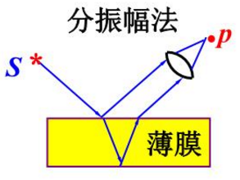
11.4 薄膜干涉
日常见到肥皂泡上的彩色条纹、下雨天地上的油膜，这是薄膜干涉，光波入射到薄膜表面、经薄膜上下表面反射而产生的干涉现象
薄膜干涉条纹有两种：
等倾条纹——同一条纹相应入射光的同一倾角；
等厚条纹——同一条纹相应膜的同一厚度；

Slide 41
一、平行平面膜干涉
1、光程差
S
点光源S
a
a'
D
b'
L
n₁
i
光束1、2在屏上的光程差：
i
A
C
n₂
d
B
i —入射角, γ—折射角
n₁
a''
b''

Slide 42
L
1
P
2
D
A
C
B
E
3
4

Slide 43
反射光的光程差
加 强
⇒ 明条纹
减 弱
⇒ 暗条纹
倾角 i 相同的光线对应同一条干涉条纹
—— 等倾条纹

Slide 44
2、条纹特点
1）同心圆环（分析成因）
r_{环}
o
P
i
i
f
·
L
S
1
i
i
2
·
n₁
·
D
·
n₂> n₁
A
C
d
γ
·
n₁
B

Slide 45
r_{环} = f tan i
2）条纹级次分布: d 一定时，
（中心级次高）
3）膜厚变化时,条纹的移动
（厚度增加，中心冒出条纹，条纹扩大）
4）波长对条纹的影响
（同一级次，红色圆环在内侧）

Slide 46
3、半波损失
当光线垂直入射时
上述情况下，不考虑半波损失
上述情况下，要考虑半波损失
有无半波损失要根据具体情况来定！

Slide 47
例题：如图所示，已知 ，介质厚度为d，已知入射光在介质 中的波长为 ，则上下表面的光相位差为（ ）。

Slide 48
4、应用：增透膜和增反膜
增透膜：增加投射，减小反射（反射最弱）
增反膜：增加反射（反射最强）
加 强
减 弱

Slide 49
例 一油轮漏出的油(折射率 =1.20)污染了某海域, 在海水( =1.30)表面形成一层薄薄的油污.
(1) 如果太阳正位于海域上空,一直升飞机的驾驶员从机上向下观察,他所正对的油层厚度为460nm,则他将观察到油层呈什么颜色?
(2) 如果一潜水员潜入该区域水下,又将看到油层呈什么颜色?
解 (1)
绿色

Slide 50
(2) 透射光的光程差
紫红色
红光
紫光

Slide 51
二、劈尖干涉
1、光程差
$$n<n_{1}$$
明纹
暗纹

Slide 52
2、条纹
相邻明纹
讨论
1）劈尖处
为暗纹
（明纹）
明纹
明纹
明纹
劈尖干涉
（暗纹）

Slide 53
2）相邻明纹（暗纹）间的厚度差
3）条纹间距（明纹或暗纹）
劈尖干涉

Slide 54
4 ）干涉条纹的移动（变化）
每一条纹对应劈
尖内的一个厚度
，当此厚度位置
改变时，对应的
条纹随之移动.

Slide 55
3、劈尖干涉的应用
检验光学元件表面的平整度
测膜厚

Slide 56
测细丝的直径
空气

Slide 57
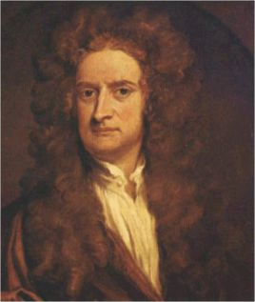
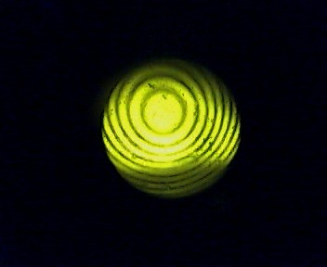
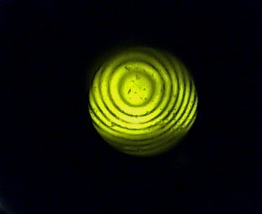
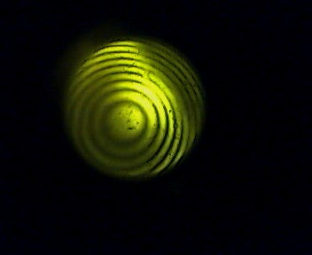
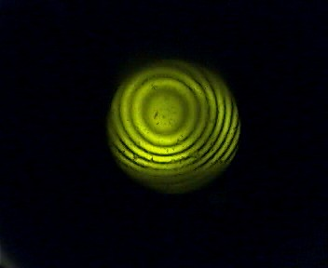
牛顿在考察肥皂泡及其他薄膜干涉现象时，把一个玻璃三棱镜压在一个曲率已知的透镜上，偶然发现观察到干涉圆环，并对此进行了实验观测和研究。
11.5 牛顿环
他发现，用一个曲率半径大的凸透镜和一个平面玻璃相接触，用白光照射时，其接触点出现明暗相间的同心彩色圆圈，用单色光照射，则出现明暗相间的单色圆圈。这是由于光的干涉造成的，这种光学现象被称为“牛顿环”。

Slide 58
一、牛顿环实验装置
T
显微镜
L
S
M半透半反镜
牛顿环干涉图样

Slide 59
1、光程差
R
r
d
明纹
暗纹
明环半径
暗环半径

Slide 60
2、图样
1）干涉图样为什么是同心圆环？
2）明环、暗环半径
3）中心点
明环半径
暗环半径
从反射光中观测，中心点是暗点还是亮点？
从透射光中观测，中心点是暗点还是亮点？
d=0,两反射光的光程差 δ=λ/2，为暗斑。
d=0,两透射光的光程差等于零，为亮斑。

Slide 61
k = 0
二、应用
测量透镜的曲率半径
k
k+m

Slide 62
例1 用氦氖激光器发出的波长为633nm的单色光做牛顿环实验，测得第个 k 暗环的半径为5.63mm , 第 k+5 暗环的半径为7.96mm，求平凸透镜的曲率半径R。
解

Slide 63
三、讨论
1：如果平凸透镜与玻璃板之间有一定间距，情况如何？如图，用单色光λ垂直照射透镜半径为R的牛顿环，求反射光形成的牛顿环各暗环半径。
R
r
由干涉减弱条件
n＝1
e₀
将1式代入2式，可以得到

Slide 64
2：半波损失需具体问题具体分析

Slide 65
例、在图示三种透明材料构成的牛顿环装置中，用单色光垂直照射，在反射光中看到干涉条纹，则在接触点P处形成的圆斑为（图中各数字为各处的折射率）（D）
全明
全暗
右半部明，左半部暗
右半部暗，左半部明

Slide 66
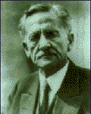
11.6 迈克尔孙干涉仪
迈克尔孙干涉仪是分振幅的方法产生双光束干涉的典型装置，是根据光的干涉原理制成的精密仪器，在科学技术中有着广泛的应用。
著名实验物理学家，用迈克尔孙干涉仪完成的著名的迈克尔孙－莫雷实验，否定了绝对参照系—以太的存在，为狭义相对论的建立提供了实验基础。
1907年获诺贝尔物理学奖，美国历史上第一位诺贝尔物理学奖获得者，月球上的一个环形山是以他的名字命名。
1852～ 1931

Slide 67
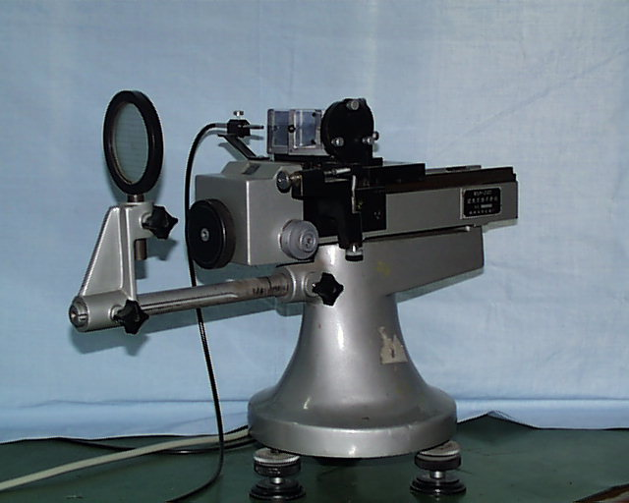
迈克尔逊干涉仪简介
补偿板
分光板
观察屏
全反镜
粗调手轮
水平调节螺丝
细调手轮
竖直调节螺丝

Slide 68
一、迈克尔孙干涉仪
反射镜
移动导轨
单色光源
反射镜
分光板
补偿板
与 成 角

Slide 69
光程差
的像
反射镜
单色光源
反射镜
光程差
1 2
干涉

Slide 70
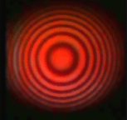
1. 当M₁，M₂垂直时，可观察到等倾干涉条纹
当 与 之间距离变大时 ，圆形干涉条纹从中心一个个长出, 并向外扩张, 干涉条纹变密; 距离变小时，圆形干涉条纹一个个向中心缩进, 干涉条纹变稀 .
等倾干涉条纹

Slide 71
2. 当M₁，M₂不严格垂直时，可观察到等厚干涉条纹
反射镜
单色光源
反射镜
十字叉丝
等厚条纹

Slide 72
迈克尔孙干涉仪的特点：两相干光束在空间完全分开，并可用移动反射镜或在光路中加入介质片的方法改变两光束的光程差。
移动反射镜
移动距离
干涉条纹移动数目

Slide 73
光程差
插入介质片后光程差
光程差变化
介质片厚度
干涉条纹移动数目

Slide 74
例1. 在迈克尔孙干涉仪中，M₁ 移动了0.334mm的距离时，在视场中可以数出移动了792条条纹。求所用光波的波长。
[解]：当M₁平移λ/2距离时，光线1、2之间的光程差就增加或减小λ，在观察镜中就看到一个条纹移过视场

Slide 75
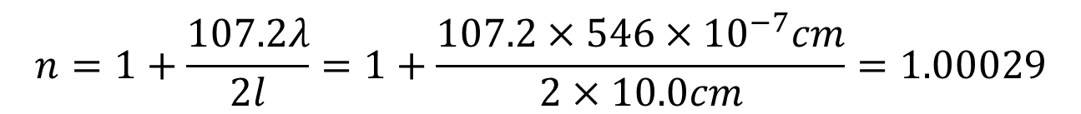
例2. 在迈克尔孙干涉仪的两臂中，分别插入10cm长的玻璃管，其中一个抽成真空， 另一个储有压强为 的空气 , 用以测量空气的折射率。设所用光波波长为546nm，实验时，向真空玻璃管中逐渐充入空气 ，直至压强达到 为止。在此过程中 ，观察到107.2条干涉条纹的移动，试求空气的折射率。
解：
$$n=1+\frac{107.2λ}{2l}=1+\frac{107.2×546×{10}^{−7}cm}{2×10.0cm}=1.00029$$

Slide 76
1、在双缝干涉实验中，若单色光源S到两缝的距离相等，则观察屏上中央明纹中心位于图中O处，现将光源S向下移动到示意图中的S’处，则（D）
（A）中央明条纹向下移动，且条纹间距不变；
（B）中央明条纹向上移动，且条纹间距增大；
（C）中央明条纹向下移动，且条纹间距增大；
（D）中央明条纹向上移动，且条纹间距不变。

Slide 77
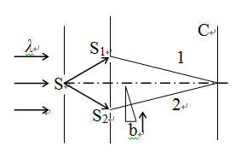
2、如图所示，用波长为λ的单色光照射双缝干涉实验装置，若将一折射率为n、劈角为α的透明劈尖b插入光线2中，则当劈尖b缓慢向上移动时（只遮住S2），则屏C上的干涉条纹（C）
（A）间隔变大，向下移动
（B）间隔变小，向上移动。
（C）间隔不变，向下移动。
（D）间隔不变，向上移动。

Slide 78
3、在双缝干涉实验中，两条缝的宽度原来是相等的。若其中一缝的宽度略变窄(缝中心位置不变)，则（D）
(A) 干涉条纹的间距变宽 (B) 干涉条纹的间距变窄
(C) 不再发生干涉现象 (D) 干涉条纹的间距不变，但原极小处的强度不再为零
4、用白光光源进行双缝实验，若用一个纯红色的滤光片遮盖一条缝，用一个纯蓝色的滤光片遮盖另一条缝，则（D）
干涉条纹的宽度将发生改变
产生红光和蓝光的两套彩色干涉条纹
(C) 干涉条纹的亮度将发生改变
(D) 不产生干涉条纹

Slide 79
5、在双缝干涉实验中，入射光的波长为λ，用玻璃纸遮住双缝中的一个缝，若玻璃纸中光程比相同厚度的空气的光程大2.5 λ ，则屏上原来的明纹处（B）
(A) 仍为明条纹 (B) 变为暗条纹
(C) 既非明纹也非暗纹； (D) 无法确定是明纹，还是暗纹

Slide 80
6、在图示三种透明材料构成的牛顿环装置中，用单色光垂直照射，在反射光中看到干涉条纹，则在接触点P处形成的圆斑为（图中各数字为各处的折射率）（D）
(A) 全明 (B) 全暗
(C) 右半部明，左半部暗 (D) 右半部暗，左半部明

Slide 81
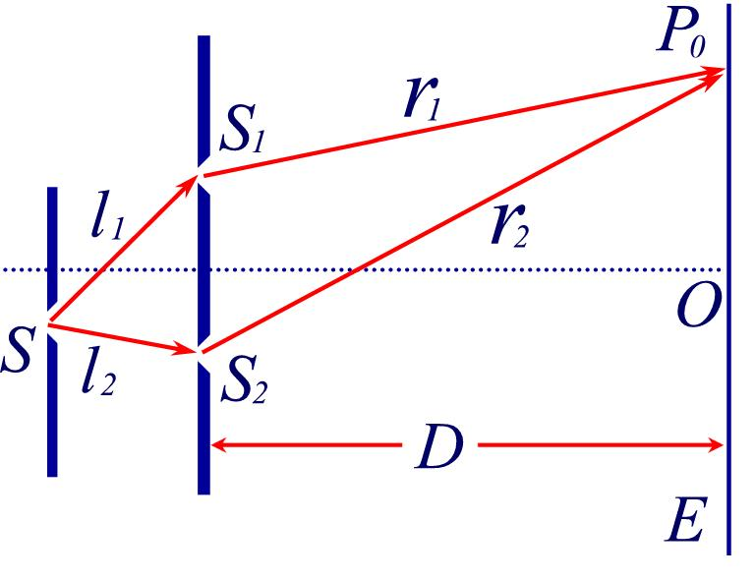
7. 在双缝干涉实验中，单色光源S₀到两缝S₁和S₂的距离分别为l₁和l₂，并且l₁-l₂＝3λ，λ为入射光的波长，双缝之间的距离为d，双缝到屏的距离为D，如图。求：（1）零级条纹到屏中央点O的距离；（2）相邻明条纹间的距离。

Slide 82
解：两缝发出的光在相遇点的位相差为
根据给出的条件：
(1) 明条纹满足
明条纹的位置：
得到零级明条纹的位置
零级明条纹在O点上方
(2) 相邻明条纹间的距离

Slide 83
8、一油轮漏出的油(折射率n₁=1.20)污染了某海域，在海水(n₂=1.30)表面形成一层薄薄的油污。 (1) 如果太阳正位于海域上空，一直升机的驾驶员从机上向下观察，他所正对的油层厚度为460nm。则他将观察到油层呈什么颜色? (2) 如果一潜水员潜入该区域水下，又将观察到油层呈什么颜色?
解：这是一个薄膜干涉问题。太阳垂直照射在海面上，飞行员和潜水员所看到的分别是反射光的干涉结果和透射光的干涉结果。
(1) 由于油层的折射率n₁小于海水的折射率n_{2，}但大于空气的折射率，所以在油层上、下表面反射的太阳光均发生π的相位跃变，两反射光之间的光程差为

Slide 84
反射光干涉形成极亮
把n₁=1.20，d=460nm代入，得干涉加强的光波波长为
k=1, λ₁=2n₁d=1104nm
k=2, λ₂=2n₁d=552nm
k=3, λ₃=2n₁d/3=368nm
其中，波长为λ_{２}=552nm的绿光在可见光范围内，λ_{１}和 λ_{３}则分别在红外线和紫外线的波长范围内，所以驾驶员看到的油膜呈绿色。

Slide 85
(2) 此题中透射光的光程差为
波长为λ2=736nm的红光和λ3=441.6nm的紫光在可见范围内，而k为其他值时的波长都不在可见光范围内。所以，潜水员看到的油膜呈紫红色。

Slide 86
8、利用迈克尔孙干涉仪可以测量光的波长。在一次实验中，观察到干涉条纹，当推进可动反射镜时，可看到条纹在视场中移动。当可动反射镜被推进0.187mm时，在视场中某定点共通过了635条暗纹。试由此求所用入射光的波长。
9、一个平凸透镜的顶点和一平板玻璃接触，用单色光垂直照射，观察反射光形成的牛顿环，测得第k级暗环半径为r₁，现将透镜和玻璃板之间的空气换成某种液体（其折射率小于玻璃的折射率），第k级暗环的半径变为r₂，由此可知该液体的折射率为（ ）

